Slide 1
Styrande dokument för suicidprevention
För medarbetare
Notes:
Detta bildspel handlar om de gemensamma styrande dokumenten för suicidprevention. Dokumenten gäller för att medarbetare i Region Värmlands hälso- och sjukvård.
Bildspelet är framtaget för medarbetare i hälso- och sjukvården.

Slide 2
En tredjedel av alla som dör genom självmord har en pågående kontakt med den psykiatriska vården. Betydligt fler har haft kontakt med övrig hälso- och sjukvård.
Därför är det viktigt att alla delar av hälso- och sjukvården har kunskap om självmord och om hur sårbara individer ska bemötas.
Socialstyrelsen
Notes:
På socialstyrelsen.se finns sidan Suicid och suicidförsök. Där beskrivs att patienter med risk att ta sitt liv förekommer inom alla delar av hälso- och sjukvården. För att minska risken för suicid behöver hälso- och sjukvården arbeta systematiskt och i samverkan.

Slide 3

Suicid…
… är förlust av människoliv.
… leder till omfattande psykiskt lidande och försämrad hälsa hos anhöriga och andra berörda.
… är ett folkhälsoproblem som kan förhindras och förebyggas.
Notes:
Suicid är ett folkhälsoproblem.
Det är nästan alltid en konsekvens av outhärdligt psykiskt lidande hos den som tar sitt liv.
Det påverkar också efterlevande närstående och andra berörda, till exempel hälso- och sjukvårdspersonal.
Suicid och suicidförsök kan i vissa fall vara en vårdskada.
Enligt Myndigheten för samhällsskydd och beredskap (MSB) ger suicid även samhällsekonomiska konsekvenser.

Slide 4
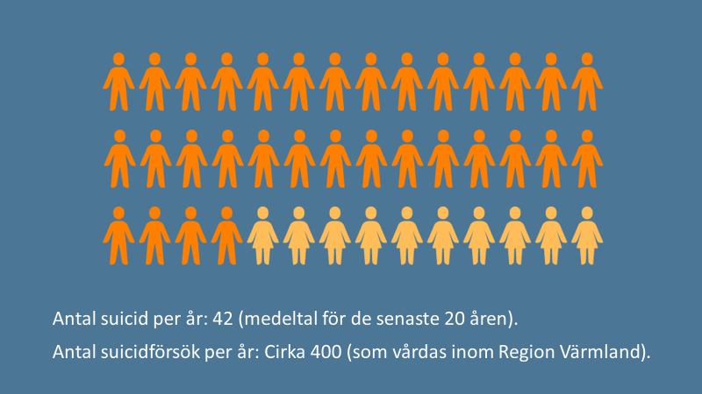
Antal suicid per år: 42 (medeltal för de senaste 20 åren).
Antal suicidförsök per år: Cirka 400 (som vårdas inom Region Värmland).
Notes:
Ungefär 75 procent av de suiciderade är män och 24 procent är kvinnor.
Suicidtalet (antal per 100 000 invånare) är högre i Värmland än riksgenomsnittet och har så varit i mer än 20 år.

Slide 5
Gemensamma styrande dokument
Dokumenten
Fördelar
Riktlinje för suicidprevention
Rutin för suicidprevention – vuxna
Rutin för suicidprevention – barn och unga
Gemensamt, förankrat arbetssätt
Tydlighet
Jämlik vård
Minskad risk för suicidhandling
Notes:
Genom att vi har gemensamma styrande dokument får vi alla en tydlighet vilket leder vidare till mer jämlik vård och minskad risk för suicid.

Slide 6
Riktlinje för suicidprevention
Hälso-och sjukvården i Region Värmland ska:
Att lotsa en patient till rätt vårdnivå innebär att:
Identifiera och bedöma risk för självmord.
Behandla och följa upp patienters mående.
Lotsa patienter till rätt vårdnivå.
Ansvaret för och kontakten med patienten inte får släppas innan nästa patientansvarig tagit vid, detta för att ge en trygg överlämning.
Säkerställa att patienten tas emot inom bedömd tid hos nästa vårdgivare.
Vid behov tillse att patient får sällskap till nästa vårdgivare.
Notes:
Varje medarbetare ska veta vad hen ska göra om det finns misstanke om att patienten kan ta sitt liv. Hen ska också kunna lotsa till rätt vårdnivå. Patienten får inte släppas innan patienten tagits emot hos nästa vårdgivare.
En säker vårdkedja är viktig för alla patienter och särskilt för individer med psykiatriska tillstånd och för individer i någon form av kris.

Slide 7
Våga fråga
Risken för självmord ökar inte om man ställer frågor om självmord.
De allra flesta som överväger självmord vill inte dö, men ser just då ingen annan väg ut ur lidandet.
Förhållningsätt för vårdpersonal: respekt, lyhördhet, acceptans och omsorg.
Notes:
Den som träffar en person som verkar må dåligt kan ställa frågan om hen någon gång funderat över att ta sitt liv.
Att tala om självmord uppmuntrar till att tala om känslorna och känns ofta som en lättnad.
För dig som vårdpersonal är samtalet det viktigaste verktyget när du gör en bedömning av en persons suicidrisk. Som stöd ska du använda de gemensamma styrande dokumenten.

Slide 8
Risknivåer
Låg eller ingen risk
Måttlig risk
Hög risk
Svårbedömd
Saknar kompetens att bedöma självmordsrisk
Notes:
Att identifiera risk för självmord innebär att en behöver ha kunskap för att ställa frågor för att bekräfta eller avfärda sin misstanke. All personal ska ges tillfälle att inhämta tillräcklig kunskap för att identifiera risk för självmord.
Om den egna kompetensen inte räcker till för att bedöma patientens självmordsrisk ska patienten lotsas till rätt kompetens och vårdnivå.
Läs mer i riktlinjen om bedömning av självmordsrisk.

Slide 9
Självmordsnära
Har nyligen (inom senaste året) gjort ett självmordsförsök.
Har allvarliga självmordstankar och självmordsrisk bedöms föreligga under den närmaste tiden.
Bedöms vara i farozonen för självmord på grund av personliga omständigheter (även utan att medge självmordstankar).

Slide 10
Lämna aldrig
en självmordsnära person ensam.

Slide 11
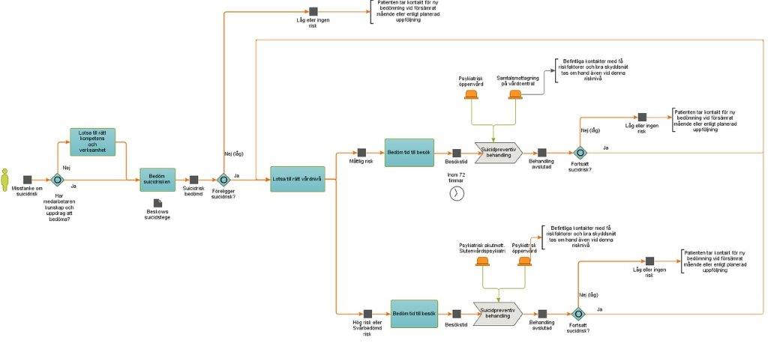
Rutin för suicidprevention – vuxna
Notes:
Flödesschemana som finns i rutinerna för suicidprevention visar vart patienter i olika situationer kan lotsas vidare.

Slide 12
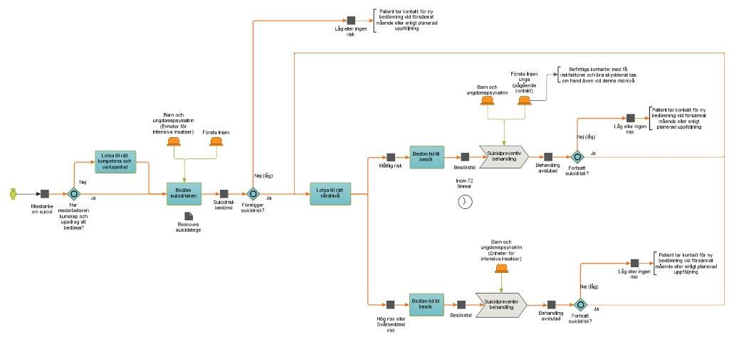
Rutin för suicidprevention – barn och unga
Notes:
Flödesschemana som finns i rutinerna för suicidprevention visar vart patienter i olika situationer kan lotsas vidare.

Slide 13
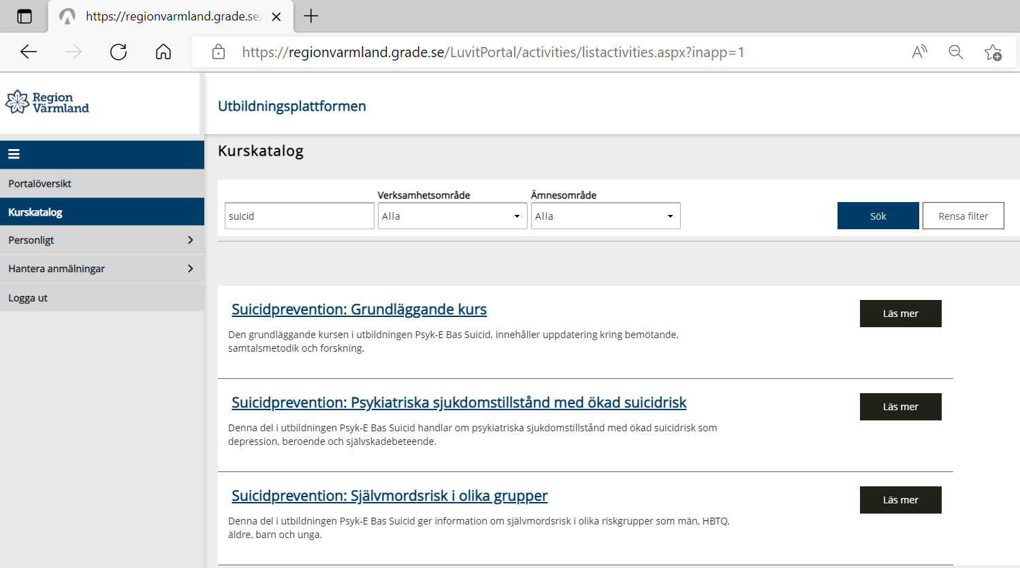
Notes:
Utbildningar om suicidprevention finns i utbildningsportalen. Du kan också läsa mer utbildningar på Intranätet.

Slide 14
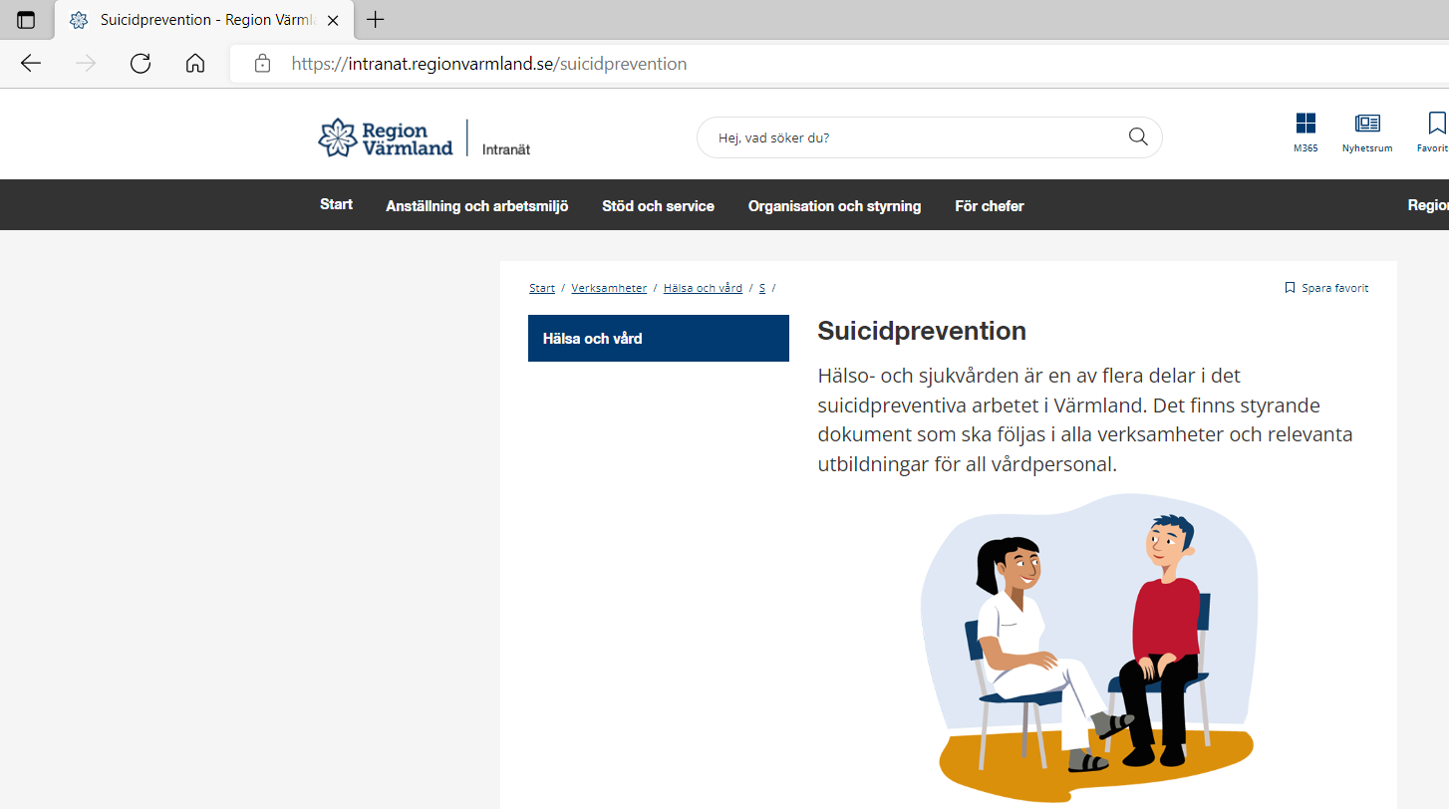
intranat.regionvarmland.se/suicidprevention
Notes:
På Intranätet kan du läsa mer om suicid, suicidprevention, utbildningar och annat stöd för dig som medarbetare inom hälso- och sjukvården.

Slide 15
Diskussionsfrågor
Hur har vi agerat tidigare när vi mött personer med psykisk ohälsa och/eller suicidtankar?
Vilka vinster och utmaningar ser vi hos oss, nu när vi inom vår verksamhet ska identifierar suicidnära patienter och lotsa dem rätt?
Vad behöver vi för att känna oss trygga i det suicidnära arbetet?
Notes:
Diskussionsfrågorna kan användas för att få en diskussion om de vinster och utmaningar som finns när alla verksamheter ska identifiera suicidnära patienter och lotsa dem rätt.
Fler frågor finns i utbildningen för APT-tillfälle 2: Att bidra till suicidprevention i hälso- och sjukvården.

Slide 16
Kontaktpersoner
Anna-Karin Törnqvist, utvecklingsledare anna-karin.tornqvist@regionvarmland.se
Jonas Niklasson, chefläkare jonas.niklasson@regionvarmland.se
Herbert Ornstein, utvecklingsledare herbert.ornstein@regionvarmland.se
Karen O´quin, samordnare för suicidprevention i Värmland karen.oquin@regionvarmland.se
Notes:
Vill du eller din verksamhet veta mer om suicid och suidprevention eller få stöd i arbetet med att implementera de gemensamma styrande dokumenten? Kontakta i så fall någon av personerna i listan.

